Slide 1
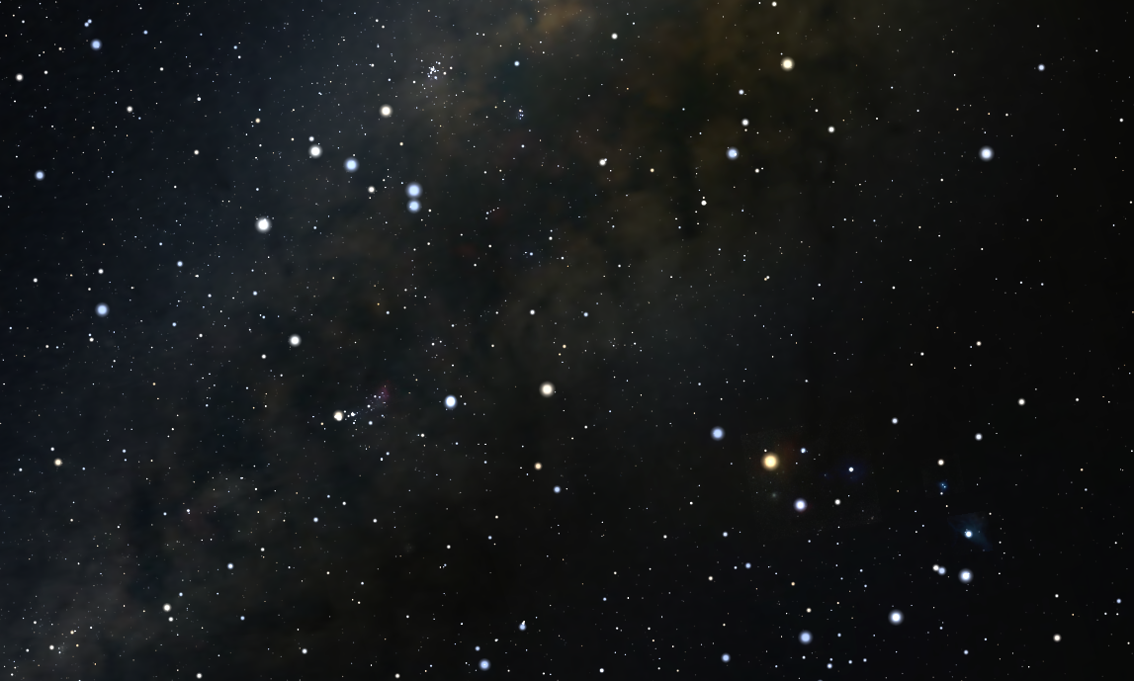


O Solstício de Inverno
Centro de Divulgação da Astronomia
Observatório Dietrich Schiel
Raiena Barboza da Silva
raiena.silva@usp.br
Imagem de fundo: Escorpião (constelação de inverno) data: 21 de junho de 2017 ás 01:24 h crédito: Stellarium

Slide 2
Solstício
Do latim Sol + sistere (que não se mexe)

Slide 3




Mas antes...
Estações do Ano

Slide 4

ERRADO!
Imagem fora de escala.

Slide 5
Certo:
Imagem fora de escala.

Slide 6

Certo:
Órbita é uma elipse (porém sua excentricidade é muito pequena);
O Sol realmente está em um dos focos da elipse;
Inclinação do eixo de rotação.
150 milhões km
Vista “superior” da órbita terrestre
Afélio - Periélio = (152.1 - 147.1) milhões Km = 5 milhões km

Slide 7
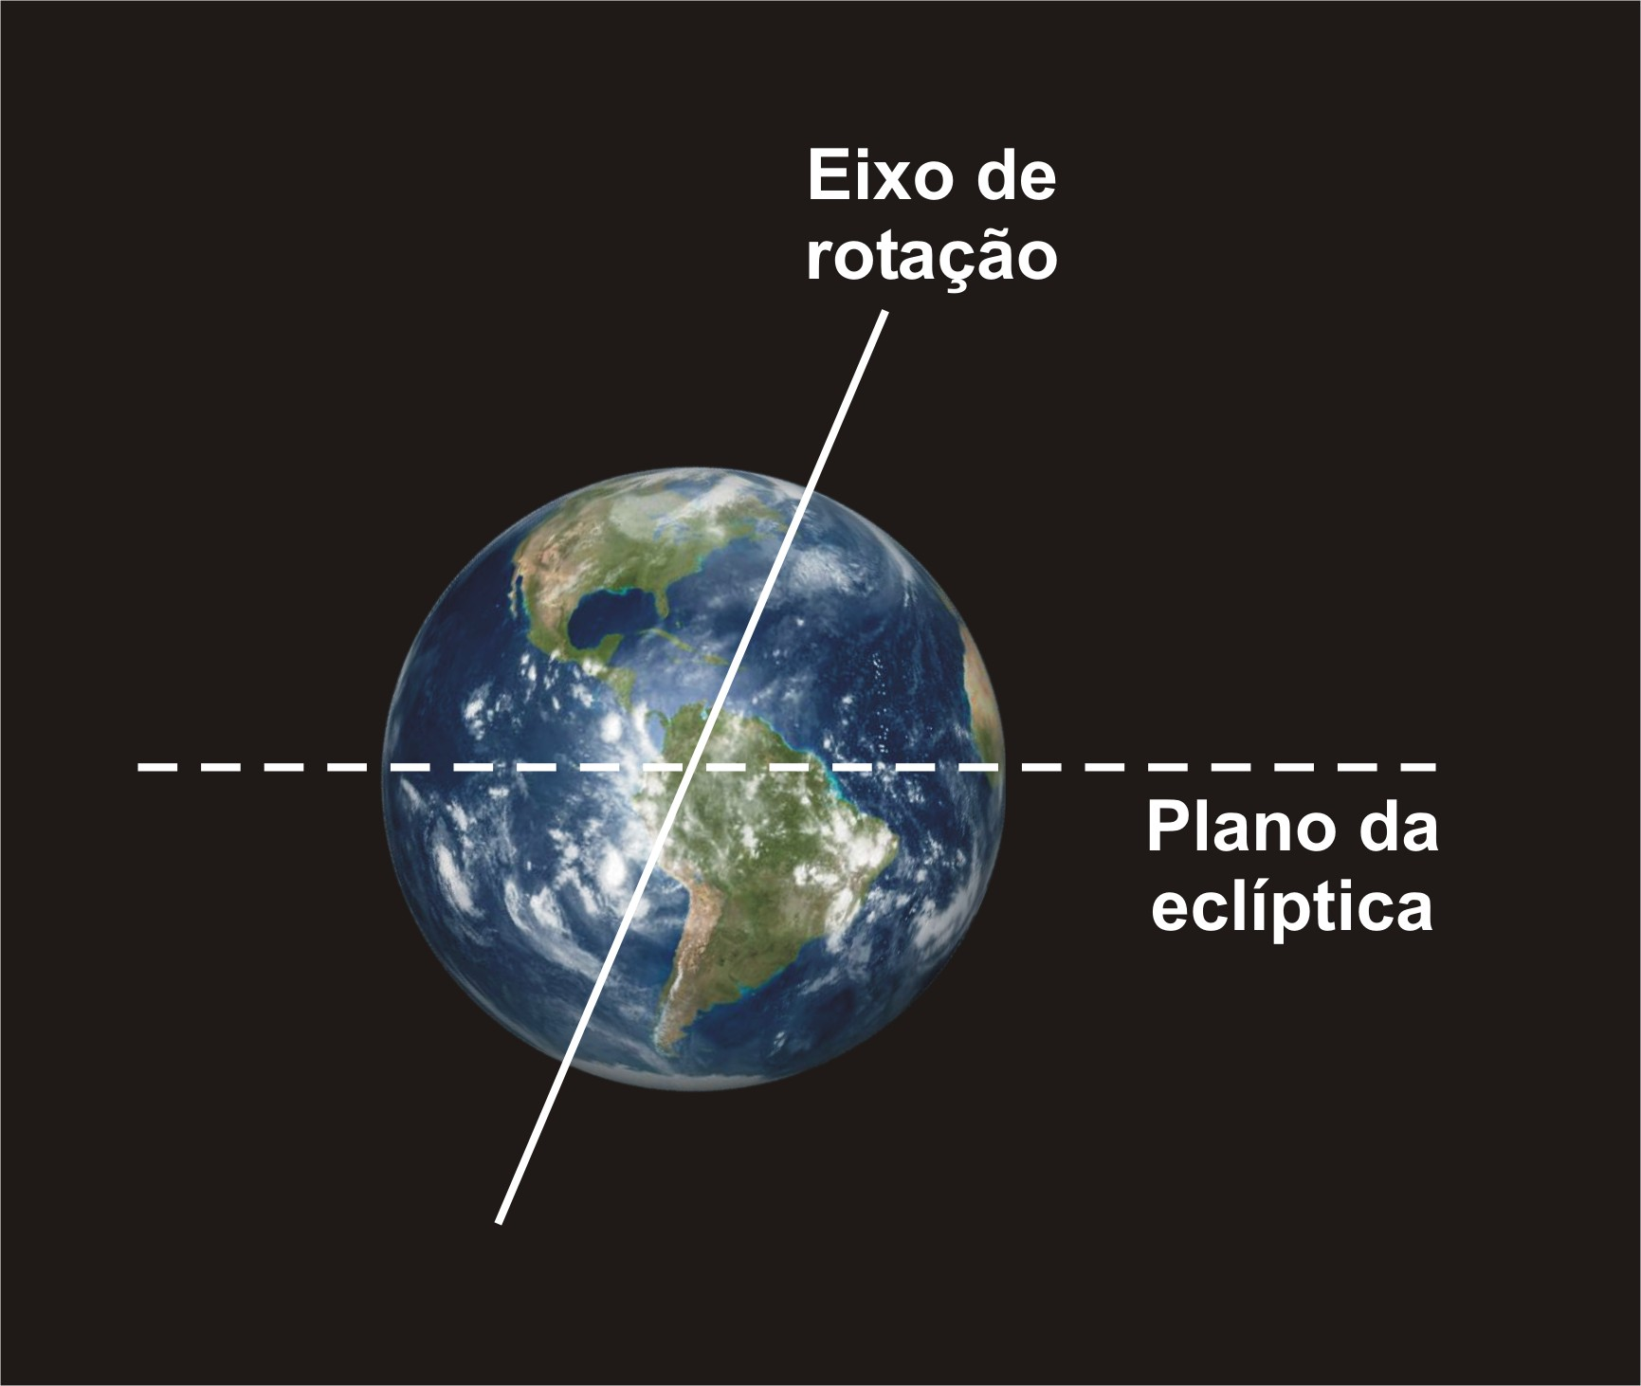
23 º 26’ 21’’

Slide 8

Visão heliocêntrica
Equinócio de março
Solstício
de junho
Solstício
de dezembro
Equinócio de setembro
Figura fora de escala
Crédito: André Luiz da Silva/CDA/CDCC/USP

Slide 9
Visão heliocêntrica
Equinócio de março
Solstício
de junho
Solstício
de dezembro
Equinócio de setembro
Figura fora de escala
Crédito: André Luiz da Silva/CDA/CDCC/USP

Slide 10
Visão geocêntrica
Calota Polar Ártica
Círculo Polar Ártico
solstício de junho
Trópico de Câncer
equinócio de março
Equador
Trópico de Capricórnio
equinócio de setembro
Círculo Polar Antártico
solstício de dezembro
Calota Polar Antártica
Figura fora de escala
Crédito: André Luiz da Silva/CDA/CDCC/USP

Slide 11
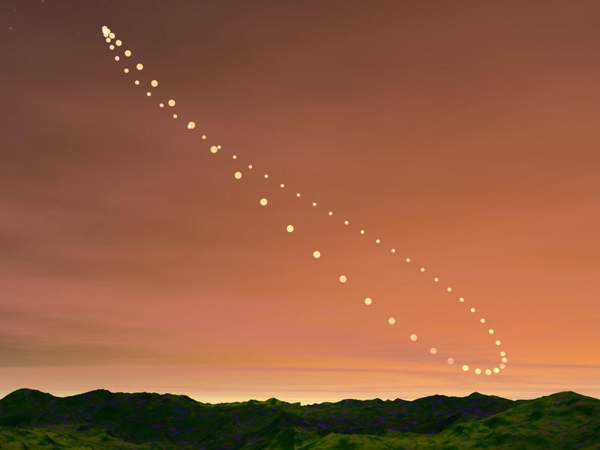

Slide 12
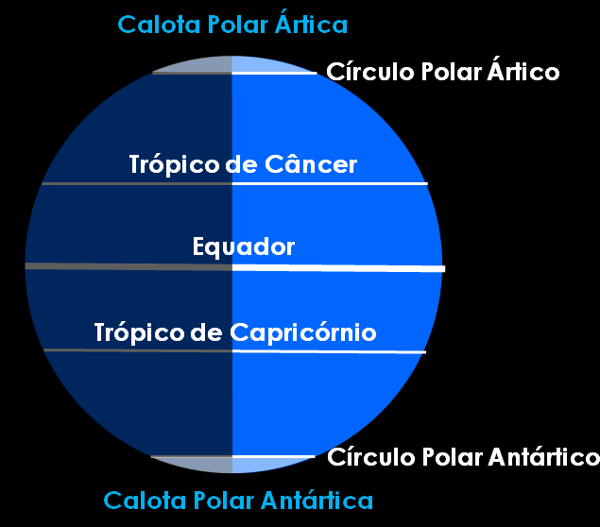
Trajetórias diurnas do Sol em locais intertropicais
(o caso de São Carlos)
Zona Tropical

Slide 13
As trajetórias do Sol nos equinócios e nos solstícios
Zênite
Solstício de Verão do HS
Equinócios
L
N
S
O
Solstício de Inverno do HS
Crédito: André Luiz da Silva/CDA/CDCC/USP

Slide 14
As trajetórias do Sol nos equinócios e nos solstícios
Zênite
Solstício de Verão do HS
Equinócios
PCS
N
S
O
Solstício de Inverno do HS
Crédito: André Luiz da Silva/CDA/CDCC/USP

Slide 15

Voltando...
Solstício de Inverno

Slide 16
Quarta feira, 21 de junho de 2017
horário: 01:24
Hemisfério Sul: Inverno
Dia mais curto do ano.

Slide 17
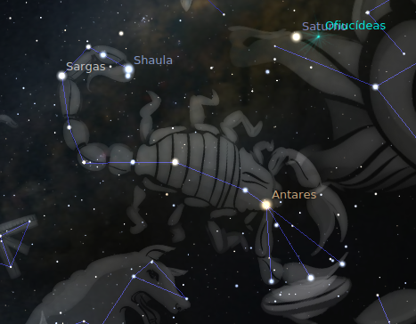
Constelação de Inverno (Hemisfério Sul): Escorpião

Slide 18
Constelação de Escorpião....
Plano de Fundo desta apresentação

Slide 19
Solstícios e Civilizações

Slide 20
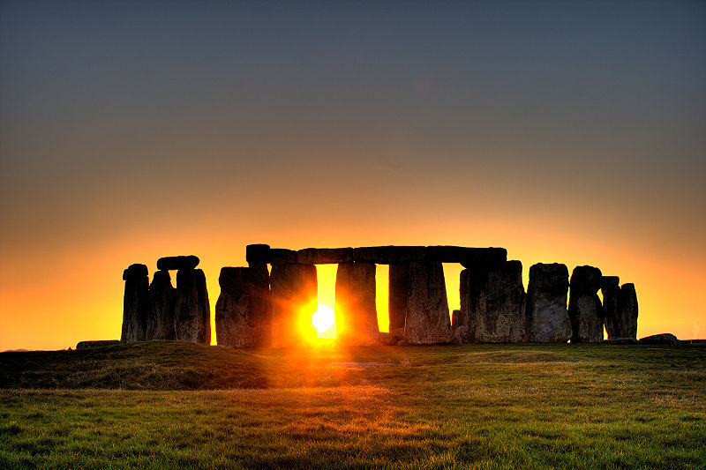
Local: Inglaterra
Construído: 4000 a.C - 1500 a.C

Slide 21
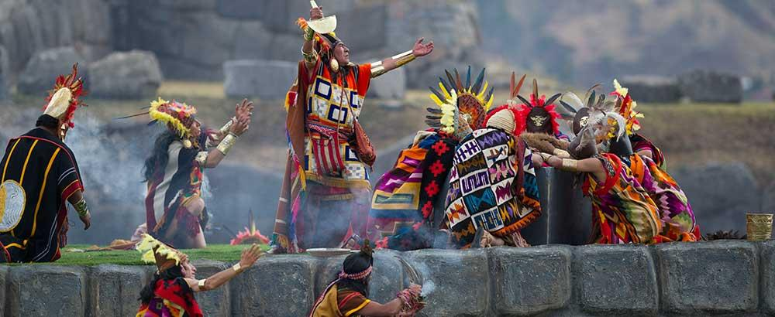
Incas:
Inti Raymi 2017 - Festa do Sol Machupicchu

Slide 22
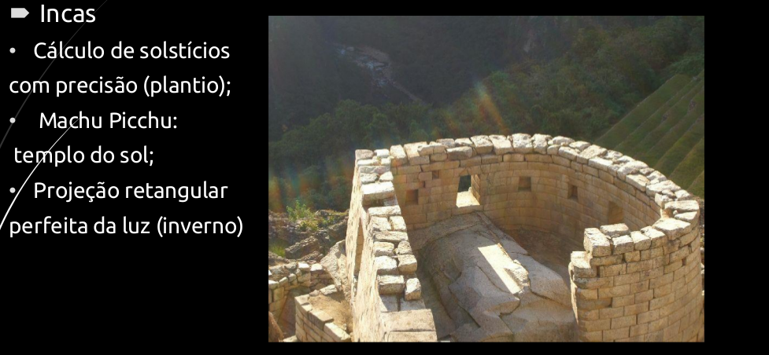

Slide 23
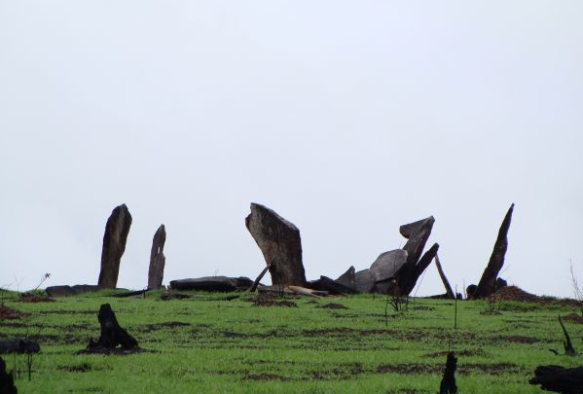
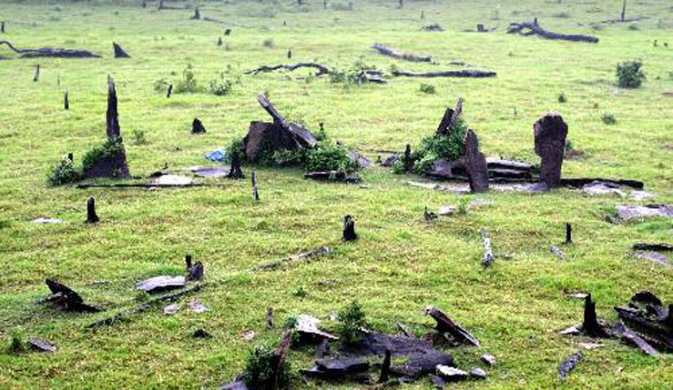
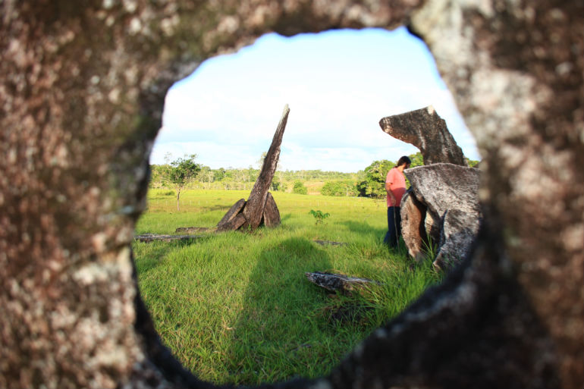
“Stonehenge Brasileira”
Observatório Astronômico de Calçoene
(Parque Ecológico do Solstício)
Amapá

Slide 24
Bibliografia
http://www.das.inpe.br/ciaa/cd/index.htm
https://pt.wikipedia.org/wiki/Inti_Raymi

Slide 25

Perguntas?

Slide 26
Próximas SA’s
01/07/2017 | Giovana | A energia escura e o maior erro de Einstein
08/07/2017 | Jennifer | O Enigma da Matéria Escura

Slide 27
Obrigada!
Imagem feita por Lucas Kamizaki (Ex-monitor do CDA - ODS) 21/06/2017 Local: São Carlos- Pôr do Sol de Solstício

